Slide 1
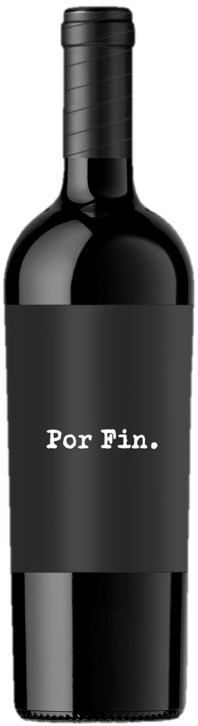

INVINA
Por Fin Premium
인비나 포르핀 프리미엄
WINE MAKING 손으로 수확 후 저온 침용을 5일간 진행한다. 온도 조절 가능한 스테인리스 스틸 탱크에서 27-29°C의 온도로 10일간 발효를 진행한다. 그 후 18개월동안 새로운 오크통과 중고 오크통에서 숙성된 후 블렌딩된다. TASTING NOTE 깊은 루비색을 띠며 체리, 석류와 같은 붉은 과일 아로마와 삼나무, 육두구의 향신료 아로마가 조화를 이룬다. 입 안에서는 체리 풍미와 함께 부드러운 탄닌이 복합적인 피니쉬를 보여준다. 서브 온도: 16-18°C 음식 추천: 등심 스테이크
COMMENT 칠레의 프리오랏(Priorat), 마울레 밸리 칠레의 포도 재배와 와인 분야에서 20년 이상의 경험을 가진 후버 일가가 소유한 와이너리이며 1999년 세계적 수준의 와인을 생산할 수 있는 기회의 땅인 칠레로 이주하였습니다. 2007년 100% 가족 소유 벤처인 인비나(InVina)를 설립하여 마울레 밸리(Maule Valley)의 포도밭을 개발하면서 동시에 주변 밸리의 다양한 환경을 반영한 새로운 포도밭 조성 프로젝트를 추진하고 있습니다. 우수한 품질의 포도와 2013년에 현대식으로 건설된 와이너리를 기반으로 질 좋은 포도 생산과 유지를 위한 노력을 계속하고 있습니다. 인비나는 기후, 토양, 지형에 대한 독특한 프로파일을 가진 5개의 포도밭에서 각각 생산되는 포도의 품질을 바탕으로 다양성을 추구하는 와인을 생산하고 있습니다.
REGION Maule Valley, Chile
TYPE Red
ALCOHOL 14%
VARIETY Syrah Malbec Carmenere Cabernet Sauvignon AWARDS KWC 2021 - Gold
ACIDITY
SWEETNESS
BODY
FINISH

